Slide 1
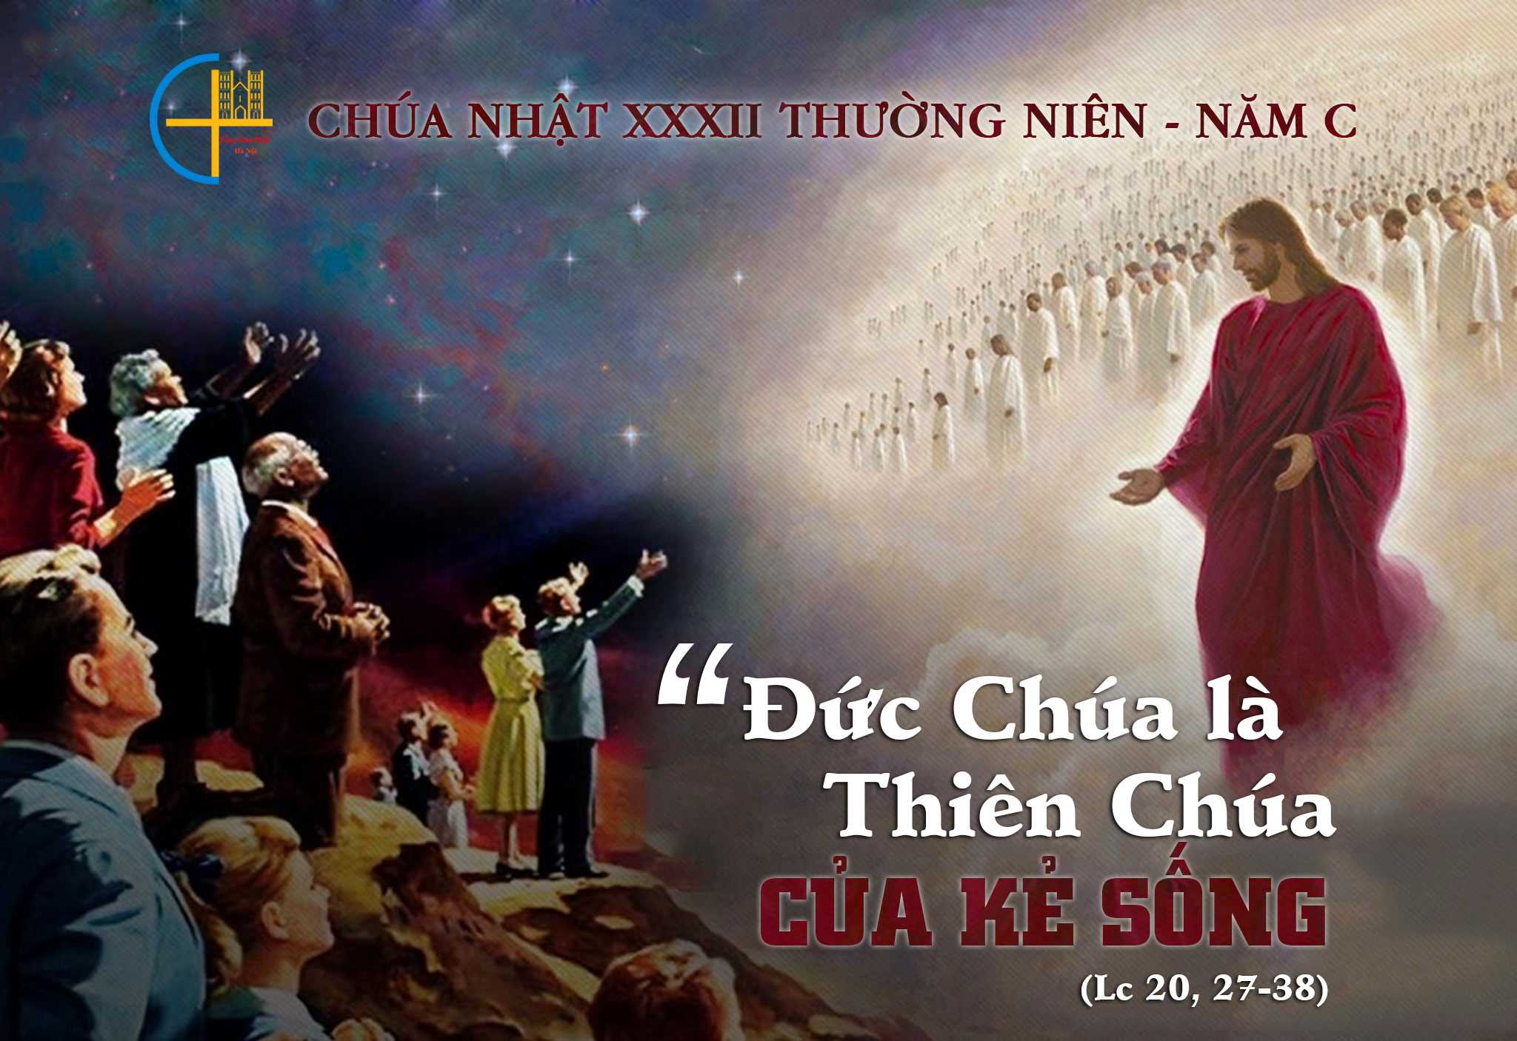

Slide 2

CỬA CÔNG CHÍNH
Lm. Kim Long

Slide 3

ĐK: Cửa công chính hãy mở cho tôi vào. Cho tôi vào tạ ơn Chúa nơi cung điện ngợp quang vinh. Chính đây là, chính đây là cửa Thiên Chúa. Hỡi người công chính hãy mau tiến vào.

Slide 4
1. Hãy cảm tạ Chúa, vì Chúa nhân từ, vì tình Người yêu thương ta bền vững muôn đời.

Slide 5
ĐK: Cửa công chính hãy mở cho tôi vào. Cho tôi vào tạ ơn Chúa nơi cung điện ngợp quang vinh. Chính đây là, chính đây là cửa Thiên Chúa. Hỡi người công chính hãy mau tiến vào.

Slide 6
2. Hãy chúc tụng Chúa, nào khắp nhân hoàn, vì tình Người yêu thương ta bền vững muôn đời.

Slide 7
ĐK: Cửa công chính hãy mở cho tôi vào. Cho tôi vào tạ ơn Chúa nơi cung điện ngợp quang vinh. Chính đây là, chính đây là cửa Thiên Chúa. Hỡi người công chính hãy mau tiến vào.

Slide 8
3. Trong lúc sầu thương, hằng vững tin Người, và bền lòng tôi kêu xin, Người sẽ nghe lời.

Slide 9
ĐK: Cửa công chính hãy mở cho tôi vào. Cho tôi vào tạ ơn Chúa nơi cung điện ngợp quang vinh. Chính đây là, chính đây là cửa Thiên Chúa. Hỡi người công chính hãy mau tiến vào.

Slide 10
4. Tin vững vào Chúa lợi ích vô cùng, vì trần hoàn này không ai quyền phép như Người.

Slide 11
ĐK: Cửa công chính hãy mở cho tôi vào. Cho tôi vào tạ ơn Chúa nơi cung điện ngợp quang vinh. Chính đây là, chính đây là cửa Thiên Chúa. Hỡi người công chính hãy mau tiến vào.

Slide 12
5. Ca khúc tạ ơn thành kính dâng Người, trần hoàn đồng ca vang lên hòa với cung đàn.

Slide 13
ĐK: Cửa công chính hãy mở cho tôi vào. Cho tôi vào tạ ơn Chúa nơi cung điện ngợp quang vinh. Chính đây là, chính đây là cửa Thiên Chúa. Hỡi người công chính hãy mau tiến vào.

Slide 14
6. Tôi vẫn bền tâm ở giữa quân thù, cậy nhờ quyền uy Gia-vê, chẳng khiếp lo gì.

Slide 15
ĐK: Cửa công chính hãy mở cho tôi vào. Cho tôi vào tạ ơn Chúa nơi cung điện ngợp quang vinh. Chính đây là, chính đây là cửa Thiên Chúa. Hỡi người công chính hãy mau tiến vào.

Slide 17
ĐÁP CA
Lạy Chúa, khi vừa thức giấc, con thoả tình chiêm ngắm Nhan Ngài.

Slide 19
ALLELUIA
Các con hãy tỉnh thức và cầu nguyện luôn hầu có thể đứng vững trước mặt Con Người.

Slide 21
KHÚC TÌNH HIẾN DÂNG
Phùng Minh Mẫn

Slide 22

1. Kính tiến lên Cha bánh và rượu thơm hương, đượm màu giọt mưa, giọt nắng, giọt sương. Kính tiến dâng Cha lễ vật yêu thương chân thành. Cùng một lòng sốt mến với tâm tình tri ân.

Slide 23
ĐK: Ôi bao la, ôi dạt dào. Ôi thâm sâu, ôi nhiệm mầu. Một tình yêu lớn lao có ai suy cùng hiểu thấu. Cho tim con rung niềm cảm mến, cho con say tâm tình dâng hiến, nguyện trở nên khúc ca tán dương danh Cha muôn đời.

Slide 24
2. Biết lấy chi dâng, lấy chi đền cho cân, vì ngàn hồng ân Cha đã tặng ban. Biết lấy chi dâng khi đời con bao lỗi lầm, chẳng thể nào xứng đáng với Vua Trời khoan nhân.

Slide 25
ĐK: Ôi bao la, ôi dạt dào. Ôi thâm sâu, ôi nhiệm mầu. Một tình yêu lớn lao có ai suy cùng hiểu thấu. Cho tim con rung niềm cảm mến, cho con say tâm tình dâng hiến, nguyện trở nên khúc ca tán dương danh Cha muôn đời.

Slide 26
3. Thánh ý Cha ban lúc con vừa phôi thai, làm ngọn đuốc sáng soi lối trần ai. Thánh ý Cha ban, con nguyện xin luôn thi hành, để trở thành hy lễ dâng lên tòa cao sang.

Slide 27
ĐK: Ôi bao la, ôi dạt dào. Ôi thâm sâu, ôi nhiệm mầu. Một tình yêu lớn lao có ai suy cùng hiểu thấu. Cho tim con rung niềm cảm mến, cho con say tâm tình dâng hiến, nguyện trở nên khúc ca tán dương danh Cha muôn đời.

Slide 28
4. Dẫu có dâng lên muôn ngàn lời ca khen, cũng chẳng cân xứng ơn thánh ngày đêm. Ấy máu chiên bò, lễ toàn thiêu Cha không nhận, thì giờ này con đến dâng Cha lời xin vâng.

Slide 29
ĐK: Ôi bao la, ôi dạt dào. Ôi thâm sâu, ôi nhiệm mầu. Một tình yêu lớn lao có ai suy cùng hiểu thấu. Cho tim con rung niềm cảm mến, cho con say tâm tình dâng hiến, nguyện trở nên khúc ca tán dương danh Cha muôn đời.

Slide 30
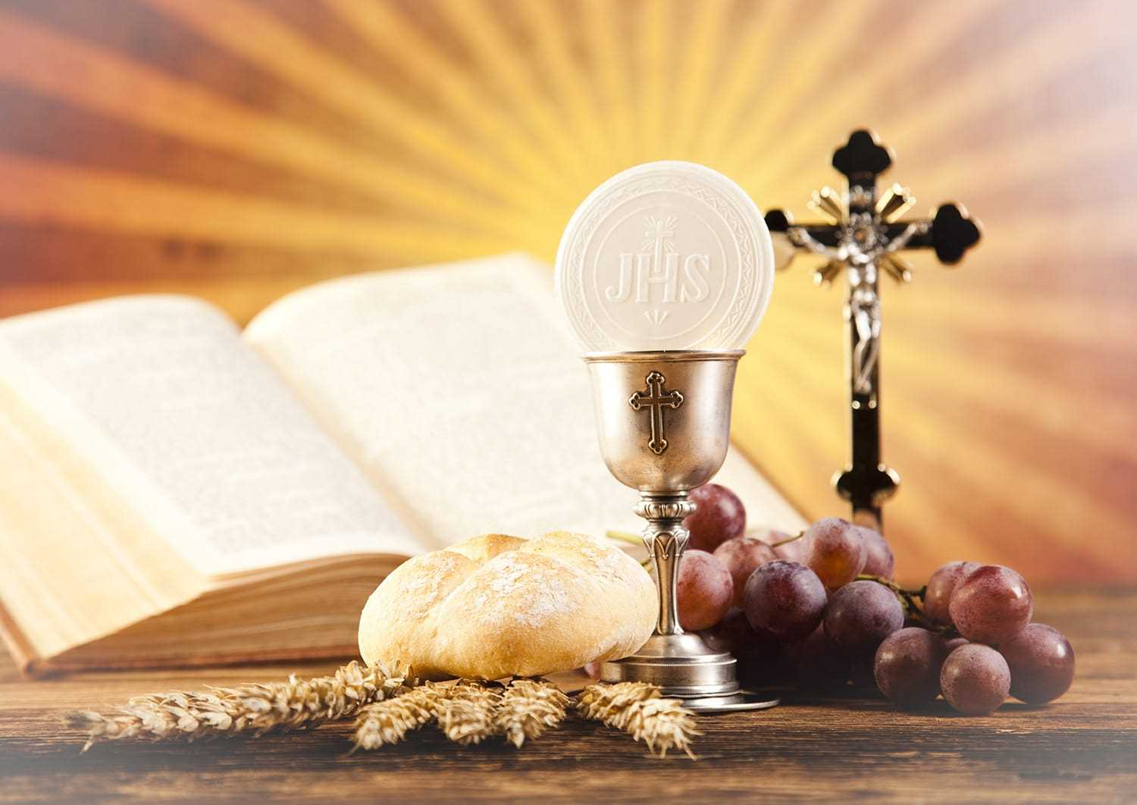

Slide 31

PHÚT GIÂY NHIỆM MẦU
Sr. Trầm Hương, FMSR

Slide 32

1. Phút giây này Chúa ở với con, khắc ghi bằng giao ước thiên thu. PhúT giây này con ngỡ như mơ, ân tình chan chứa.

Slide 33
ĐK. Xin cho con yêu Ngài suốt đời! Xin cho con theo Ngài mãi thôi, như hình với bóng. Xin cho con trung thành suốt đời! Làm nụ hoa trắng đơn sơ, tấm chân tình dâng Chúa mà thôi.

Slide 34
2. Phút giây này dâng trọn trái tim, biết nói gì giây phút linh thiêng. Phút giây này năm tháng trông mong, ân tình sâu lắng.

Slide 35
ĐK. Xin cho con yêu Ngài suốt đời! Xin cho con theo Ngài mãi thôi, như hình với bóng. Xin cho con trung thành suốt đời! Làm nụ hoa trắng đơn sơ, tấm chân tình dâng Chúa mà thôi.

Slide 36
3. Phút giây này con được hoá thân, tấm linh hồn sáng chói thiên ân. Phút giây này con uống no say ân tình Thiên Chúa.

Slide 37
ĐK. Xin cho con yêu Ngài suốt đời! Xin cho con theo Ngài mãi thôi, như hình với bóng. Xin cho con trung thành suốt đời! Làm nụ hoa trắng đơn sơ, tấm chân tình dâng Chúa mà thôi.

Slide 39

VỀ BÊN CHÚA
Phùng Minh Mẫn

Slide 40
1. Như nai rừng đang khát mong về suối trong ngọt ngào, con mơ về quê dấu yêu dường bao. Chốn an bình thư thái có muôn phúc lộc tươi mới tựa vào lòng Chúa con nghỉ ngơi. Nơi lưu đày sâu đắng bao ngày vắng xa nụ cười. Thân nô lệ tìm thấy đâu niềm vui, ngước trông về trời cao tiếng con xin Ngài nghe thấu dìu đưa con thoát xa khổ đau.

Slide 41
ĐK: Về bên Chúa một ngày con sướng vui nhiều hơn vạn ngày trần thế. Chính Ngài là cùng đích con đi về. Về bên Chúa niềm vui tràn ứ, ngàn thu không hề phai úa có Chúa vui thỏa niềm ước mơ.

Slide 42
2. Mang thân phận tội lỗi trên đường thế gian mịt mờ, con bao lần gục ngã trong bùn nhơ. Chốn u sầu héo úa mắt con đẫm lệ chan chứa, vạn lần đau xót cho tội xưa. Ôi nhân hậu lòng Chúa như đại dương luôn dạt dào. Qua muôn đời hằng chứa chan nhường bao. Khấn xin Ngài thương xót thấm khô bao giọt nước mắt dìu đưa con tới quê trời cao.

Slide 43
ĐK: Về bên Chúa một ngày con sướng vui nhiều hơn vạn ngày trần thế. Chính Ngài là cùng đích con đi về. Về bên Chúa niềm vui tràn ứ, ngàn thu không hề phai úa có Chúa vui thỏa niềm ước mơ.

Slide 45

TÁN TỤNG HỒNG ÂN
Hải Linh- Vũ Đình Trác

Slide 46
ĐK: Xin dâng lời cảm tạ hồng ân Thiên Chúa bao la, xin dâng lời cảm mến hòa theo tiếng hát dâng lên. Đôi bàn tay Chúa nâng đỡ con, xin dâng lời cảm tạ, cho đời con vững một niềm tin, xin dâng lời cảm mến.

Slide 47
Đôi bàn tay Chúa dẫn con đi, xin dâng lời cảm tạ, Tay hồng ân Chúa đưa con về xin dâng lời cảm mến. Chúa cho con trời mới đất mới đường đời con đổi mới, con í ca ngợi lòng thương xót Chúa muôn muôn đời.

Slide 48
1. Đời đời Người đã thương con. Đời đời Người vẫn thương con thương con như gà mẹ ủ ấp con dưới cánh, Chúa thương yêu ấp ủ con đêm ngày.

Slide 49
ĐK: Xin dâng lời cảm tạ hồng ân Thiên Chúa bao la, xin dâng lời cảm mến hòa theo tiếng hát dâng lên. Đôi bàn tay Chúa nâng đỡ con, xin dâng lời cảm tạ, cho đời con vững một niềm tin, xin dâng lời cảm mến.

Slide 50
Đôi bàn tay Chúa dẫn con đi, xin dâng lời cảm tạ, Tay hồng ân Chúa đưa con về xin dâng lời cảm mến. Chúa cho con trời mới đất mới đường đời con đổi mới, con í ca ngợi lòng thương xót Chúa muôn muôn đời.

Slide 51
2. Nhiệm Mầu tình Chúa cao siêu, loài người được Chúa nâng niu, nâng niu tựa con ngươi trong mắt Chúa, Chúa nâng niu gìn giữ luôn đêm ngày.

Slide 52
ĐK: Xin dâng lời cảm tạ hồng ân Thiên Chúa bao la, xin dâng lời cảm mến hòa theo tiếng hát dâng lên. Đôi bàn tay Chúa nâng đỡ con, xin dâng lời cảm tạ, cho đời con vững một niềm tin, xin dâng lời cảm mến.

Slide 53
Đôi bàn tay Chúa dẫn con đi, xin dâng lời cảm tạ, Tay hồng ân Chúa đưa con về xin dâng lời cảm mến. Chúa cho con trời mới đất mới đường đời con đổi mới, con í ca ngợi lòng thương xót Chúa muôn muôn đời.

